Slide 1
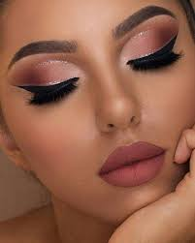
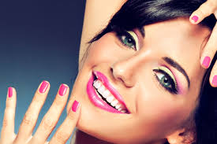
Stredná odborná škola obchodu a služieb, Stavbárska 11, Martin Stredisko odbornej praxe Odbor kozmetik

Slide 2
Organizácia a miesto Praktického vyučovania
Prax
J.ŠIMKU 7 MARTIN
Tel. číslo 043/4135311
043/4221655
Majster odbornej výchovy
Lenka Hlavatová

Slide 3
Žiaci sa nauČia
aplikovať teoretické vedomosti v praxi,
vykonať typológiu pleti,
vykonať depiláciu,
vykonať úpravu a farbenia obočia a rias,
vykonať povrchové čistenie pleti a peeling,
vykonať hĺbkové čistenie pleti,
aplikovať kozmetické masky a zábaly,
vykonať kozmetickú masáž,
vykonať kompletné kozmetické ošetrenie tváre, tela a rúk
manuálne aj s prístrojovou technikou,
vykonať základné druhy líčenia s korekciou tváre na základe estetického cítenia a módnych trendov,
viesť citlivú a taktnú komunikáciu s ľuďmi,
- venovať pozornosť ponuke tovaru a poradenskej službe,
venovať pozornosť získavaniu ďalších zákazníkov a
reprezentovaniu kozmetickej prevádzky,
pracovať s registračnou pokladňou,
postupovať podľa hygienických zásad a zásad bezpečnosti práce
na prevádzke,
aplikovať vhodne zvolené materiály.

Slide 4
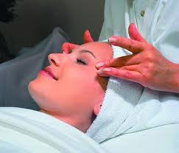
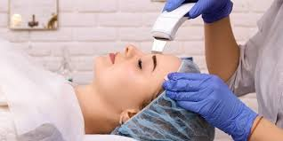
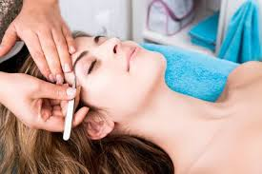
Kozmetické služby, ktoré poskytujeme
- Úprava obočia
- Farbenie obočia a rias
- Odborné ošetrenie jednotlivých typov pleti
- Rôzne typy masáži
- Depilácia tváre a tela
- Manikúra
- Lepenie umelých rias
- Denne a večerne líčenie
- Odborné poradenstvo
- Prístrojové ošetrenie

Slide 5
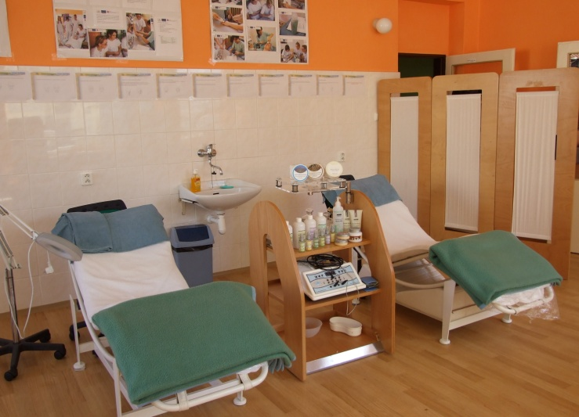
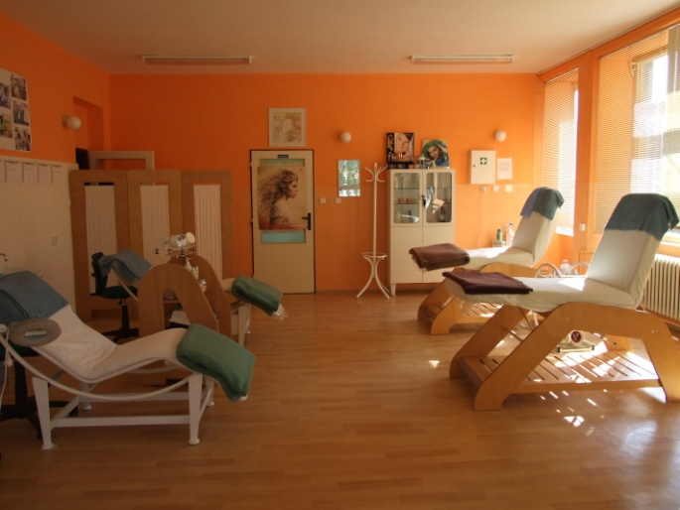
Kozmetická prevádzka

Slide 6
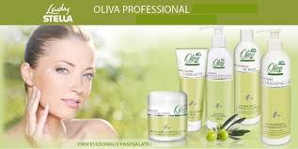
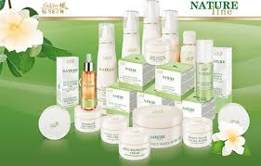
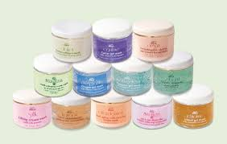
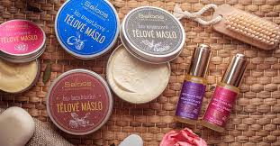
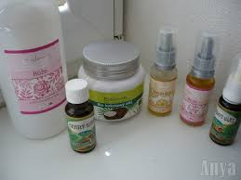
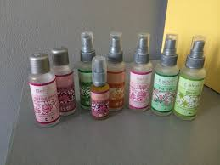
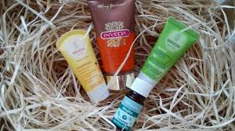
BIO kozmetika SALOOS, s ktorou pracujeme

